Slide 1
MANDADO DE SEGURANÇA COLETIVO
Escola Superior do Ministério Público de São Paulo
Curso de Especialização em Direito Processual Civil
São Paulo, SP, 8 de abril de 2020
Cassio Scarpinella Bueno
www.scarpinellabueno.com
www.facebook.com/cassioscarpinellabueno

Slide 2
Modelo constitucional do direito processual civil
Princípios constitucionais
Princípios-síntese:
Acesso à Justiça
Devido processo constitucional
Efetividade do direito material pelo e no processo
Organização judiciária
Funções essenciais à Justiça
Procedimentos jurisdicionais constitucionalmente diferenciados
Normas de concretização do direito processual civil

Slide 3
Introdução
As “ondas de acesso à Justiça” (Mauro Cappelletti)
Processo individual x processo coletivo
Uma nova disciplina?
Autonomia científica?
Autonomia didática?
As opções do CPC de 2015
Art. 139 X
Art. 333 (vetado)
O “sistema de precedentes” (art. 927)

Slide 4
Processo coletivo na CF de1988
Ação popular (art. 5º LXIII)
HC coletivo (art. 5º LXVIII)
MS coletivo (art. 5º LXX)
Art. 5º XXI x art. 5º LXX
Súm 629 STF: A impetração de MS coletivo por entidade de classe em favor dos associados independe da autorização destes
Tema 499 da RG STF
MI coletivo (art. 5º LXXI)
Lei 13.300 de 23.6.2016 (arts. 1º, 12 e 13)
Ação de improbidade administrativa (art. 37 § 4º)
ACP nas mão do MP (art. 129 III)
ADI/ADC/ADPF/ADO (art. 102 I a e § 1º)

Slide 5
A sistemática infraconstitucional
Parte III do CDC + LACP
A tricotomia de direitos DIFUSOS, COLETIVOS E INDIVIDUAIS HOMOGÊNEOS
Aplicação supletiva e subsidiária do CPC
Tendências restritivas para o Poder Público (MP 2180-35/2001)
Lei n. 7.347/1985, art. 1º par ún: Não será cabível ação civil pública para veicular pretensões que envolvam tributos, contribuições previdenciárias, o Fundo de Garantia do Tempo de Serviço - FGTS ou outros fundos de natureza institucional cujos beneficiários podem ser individualmente determinados.
Lei n. 9.494/1997, Art. 2º-A: A sentença civil prolatada em ação de caráter coletivo proposta por entidade associativa, na defesa dos interesses e direitos dos seus associados, abrangerá apenas os substituídos que tenham, na data da propositura da ação, domicílio no âmbito da competência territorial do órgão prolator. Parágrafo único. Nas ações coletivas propostas contra a União, os Estados, o Distrito Federal, os Municípios e suas autarquias e fundações, a petição inicial deverá obrigatoriamente estar instruída com a ata da assembléia da entidade associativa que a autorizou, acompanhada da relação nominal dos seus associados e indicação dos respectivos endereços.

Slide 6
MS coletivo (1)
Considerações iniciais
O “modelo constitucional do mandado de segurança” (art. 5º LXIX + art. 5º LXX)
O mandado de segurança coletivo
Aplicação do CDC antes da Lei 12.016/2009
Legitimidade ativa
Partidos políticos (diferentes níveis federados)
Organizações sindicais, entidades de classe e associações
Súm 630 STF: A entidade de classe tem legitimação para o mandado de segurança ainda quando a pretensão veiculada interesse apenas a uma parte da respectiva categoria.
Outros legitimados (?)
Ex.: Ministério Público, Defensoria Pública e OAB

Slide 7
MS coletivo (2)
Os “direitos/interesses” tuteláveis pelo mandado de segurança coletivo (art. 21 par ún LMS)
Liminar no mandado de segurança coletivo (art. 22 § 2º LMS)
Restrições à concessão de liminar (art. 7º § 2º LMS) (?)
Ministério Público como custos iuris
Coisa julgada no mandado de segurança coletivo
Aplicação das restrições (territoriais) do art. 2º-A da Lei n. 9.494/1997 (?)
Relação com ações individuais (art. 22 § 1º LMS)

Slide 8
Aplicação do CPC à LMS (?)
Liminar com base na urgência OU evidência
Contagem de prazos processuais em dias úteis
Prazo para a impetração do MS (art. 23 LMS)
Técnicas atípicas de concretização da tutela jurisdicional (art. 139 IV)
Dispensa de remessa necessária (art. 496 §§ 3º e 4º)
Extensão dos limites objetivos da coisa julgada (art. 503 §§ 1º e 2º)
Julgamento ampliado do art. 942 (art. 25 LMS)
Que decisões interlocutórias são agraváveis de instrumento ?
Honorários advocatícios do art. 85 §§ 3º a 5º (art. 25 LMS)

Slide 9
Reflexões finais
Problema de acúmulo de processos (inclusive repetitivos) no Brasil
Oportunidade perdida de se desenvolver a aprimorar o sistema do “verdadeiro” processo coletivo
Maior exemplo: veto do art. 333 do CPC de 2015 (“conversão da ação individual em coletiva”)
O novo “padrão” do processo coletivo no CPC de 2015: os “precedentes”.
Ausência de um “Código de Processo Coletivo”
MS (coletivo) como direito fundamental
Críticas à LMS
Interpretação e concretização desse “procedimento jurisdicional constitucionalmente diferenciado”

Slide 10
Muito obrigado !!!!
www.scarpinellabueno.com
www.facebook.com/cassioscarpinellabueno

Slide 11
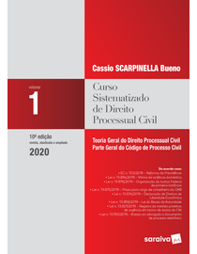
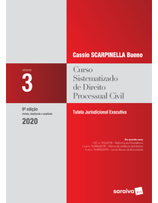
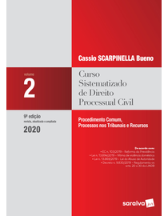
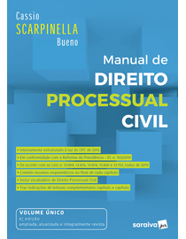
Muito obrigado !!!!
www.scarpinellabueno.com
www.facebook.com/cassioscarpinellabueno

